Slide 1
ZŠ Okružná 17, Michalovce, III.E
Notes:
Do bieleho poľa vložte názov školy a triedu, ktorá pracovala na projekte.

Slide 2
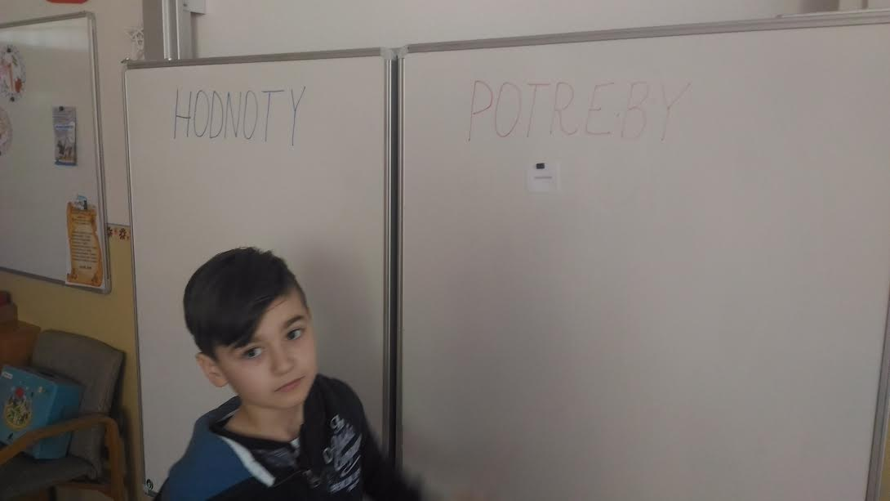
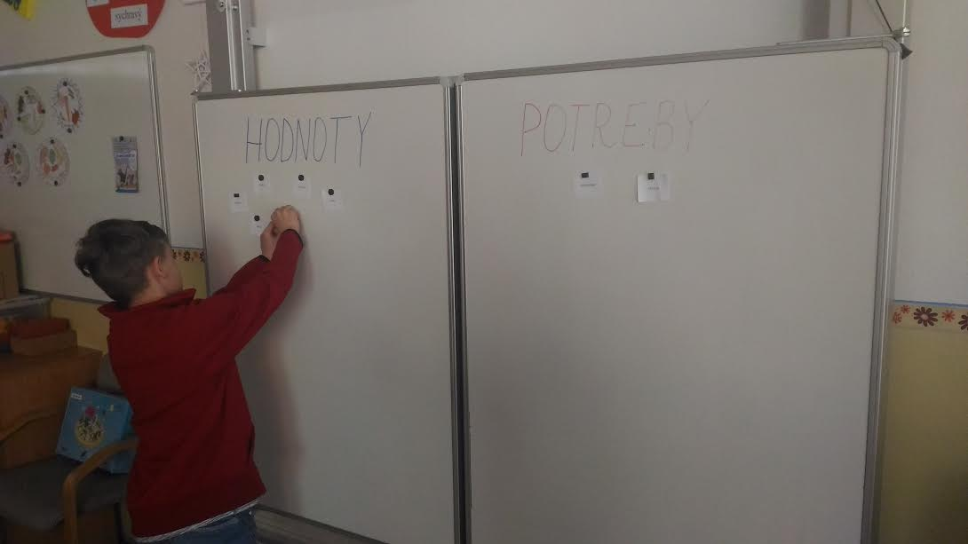
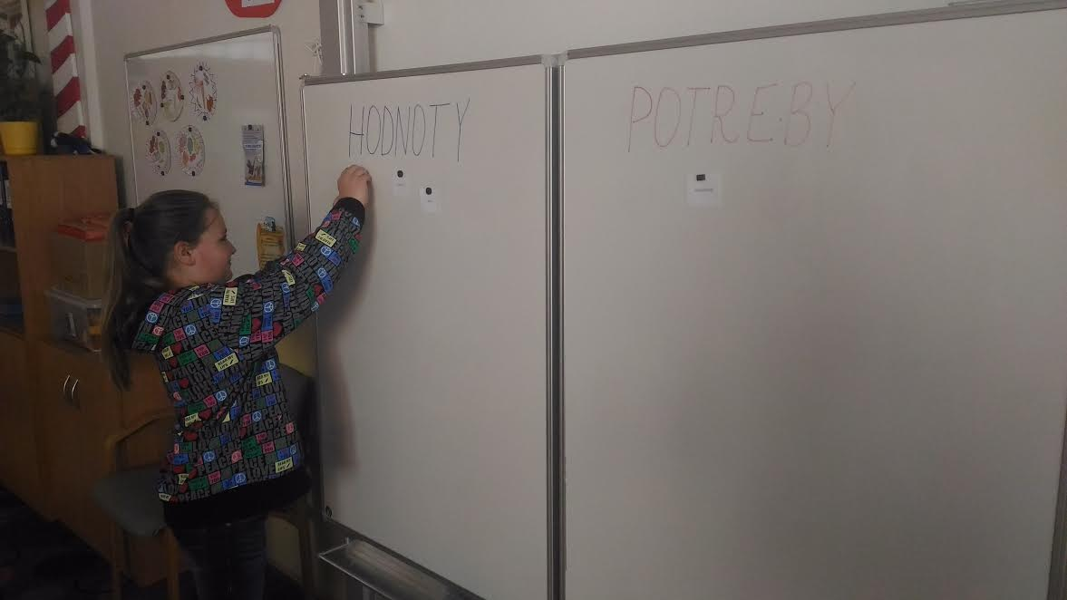
Aktivita „Priraď a pomenuj“
Notes:
V prípade potreby si môžete pridať ďalšie slajdy duplikovaním pôvodného.

Slide 3
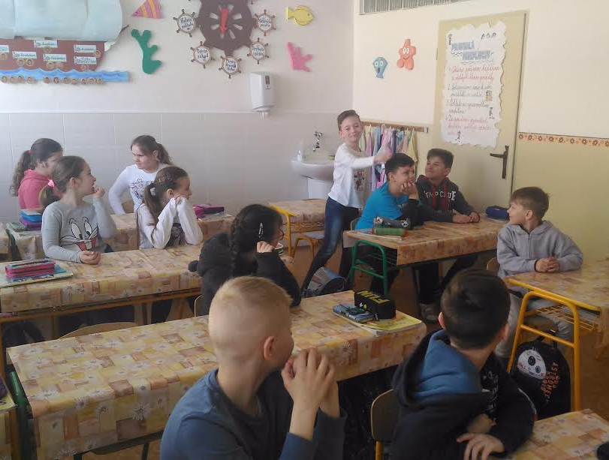
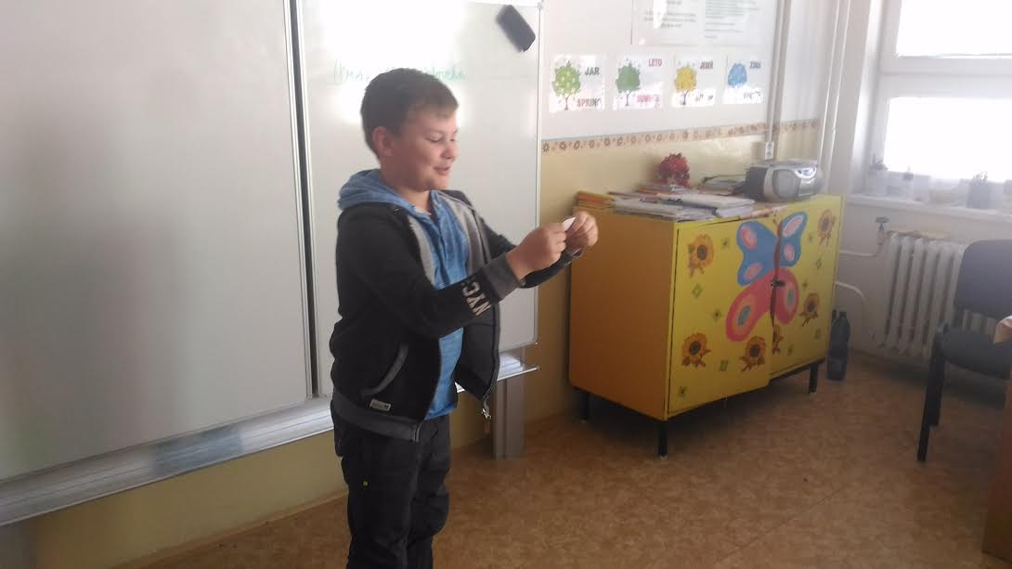
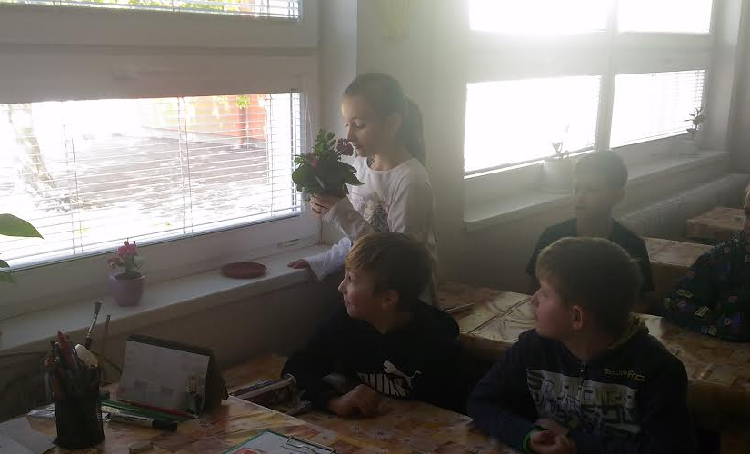
Aktivita „Inštrukcia“
Notes:
V prípade potreby si môžete pridať ďalšie slajdy duplikovaním pôvodného.

Slide 4
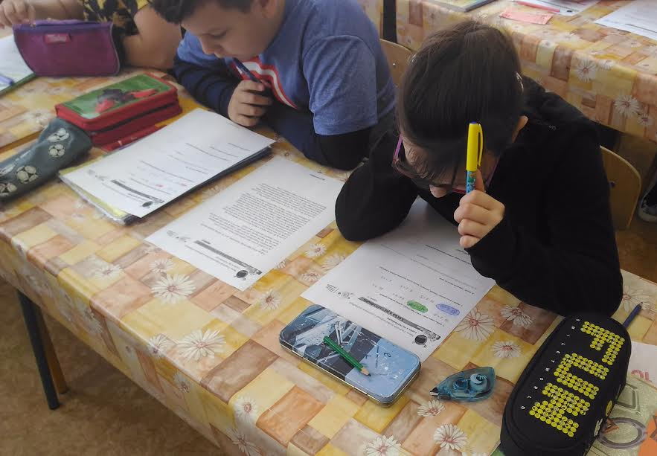
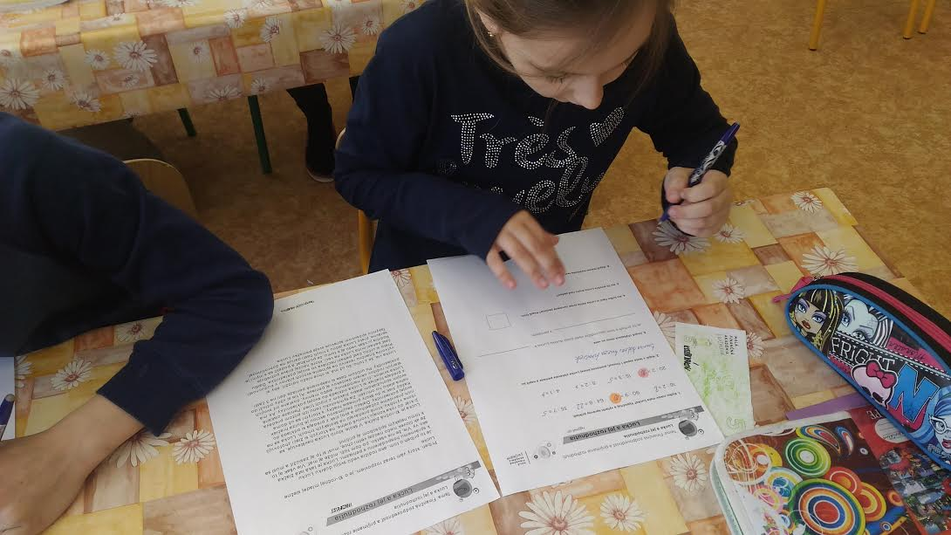
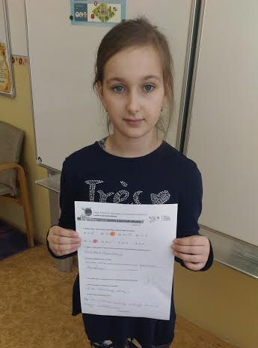
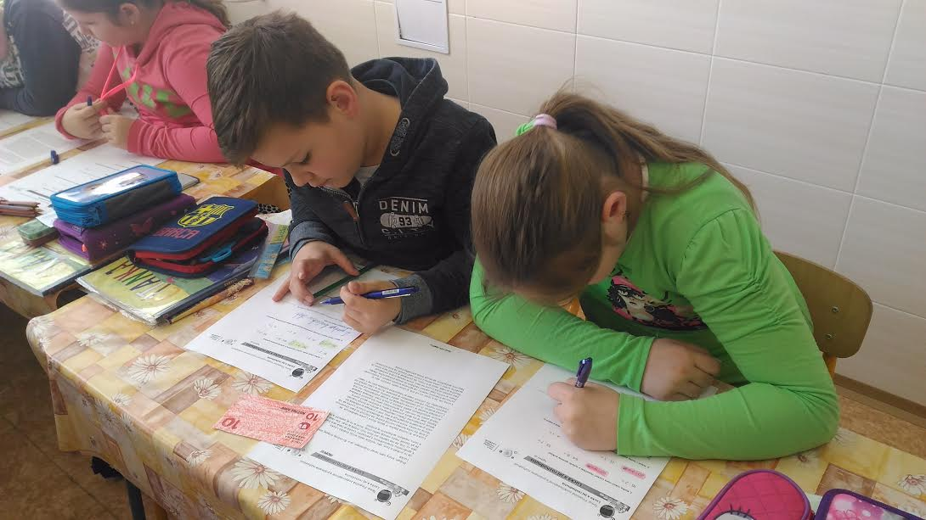
Aktivita „Lucka a jej rozhodnutia“
Notes:
V prípade potreby si môžete pridať ďalšie slajdy duplikovaním pôvodného.

Slide 5
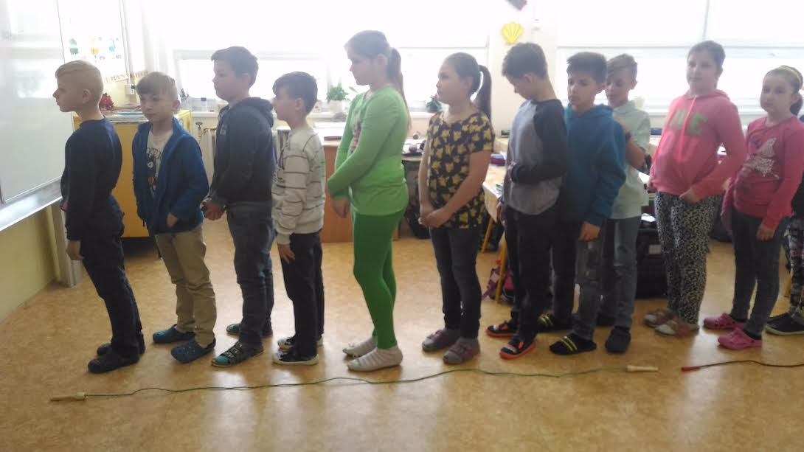
Aktivita „Lano“
Notes:
V prípade potreby si môžete pridať ďalšie slajdy duplikovaním pôvodného.

Slide 6
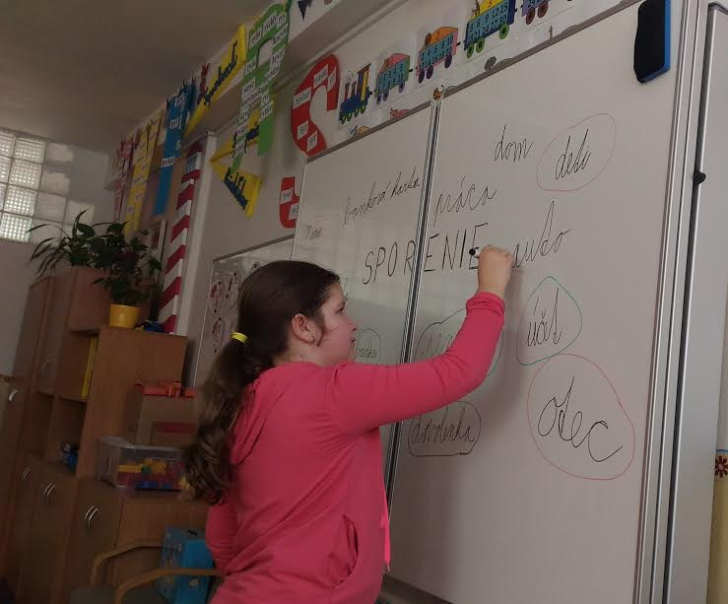
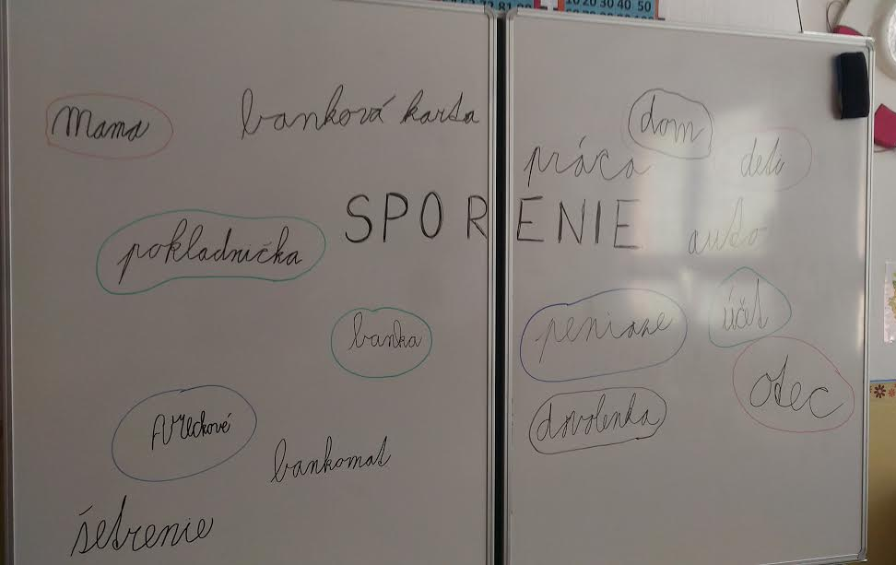
Aktivita „Čo je sporenie“
Notes:
V prípade potreby si môžete pridať ďalšie slajdy duplikovaním pôvodného.

Slide 7
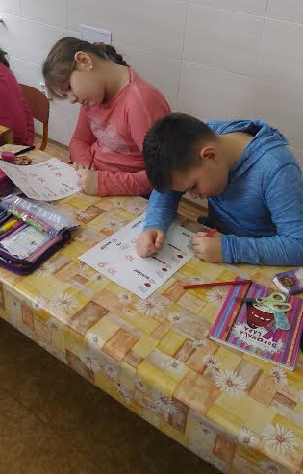
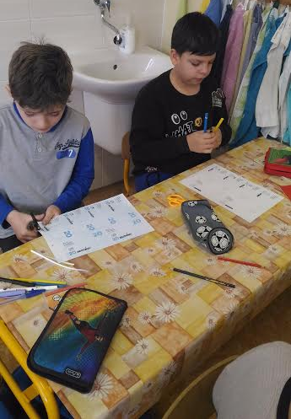
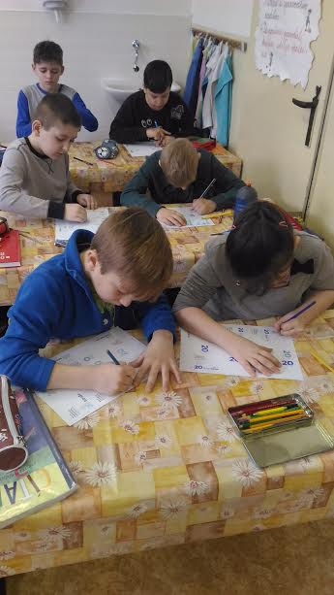
Naše mesto: KOZMOCITY Výroba „kozmixákov“
Notes:
V prípade potreby si môžete pridať ďalšie slajdy duplikovaním pôvodného.

Slide 8
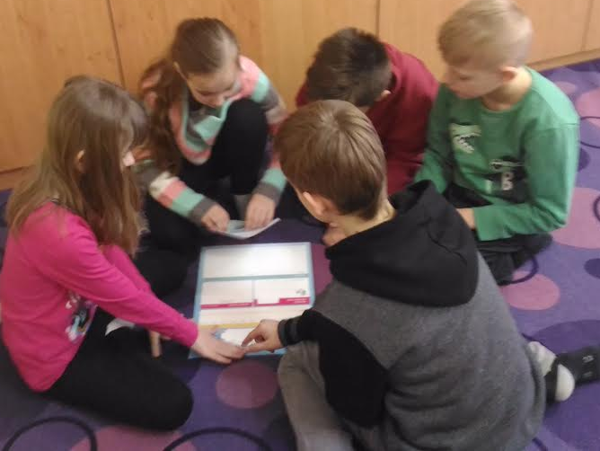
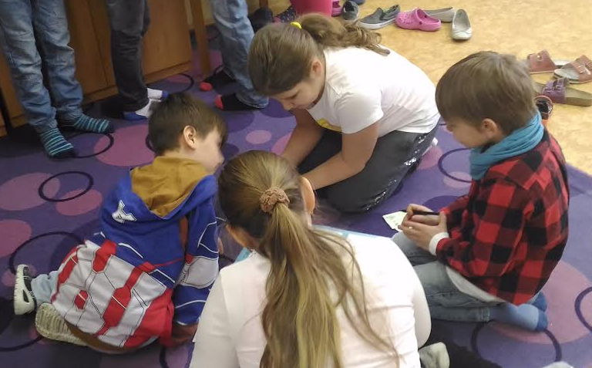
Naše mesto: KOZMOCITY Delenie úloh v tímoch
Notes:
V prípade potreby si môžete pridať ďalšie slajdy duplikovaním pôvodného.

Slide 9
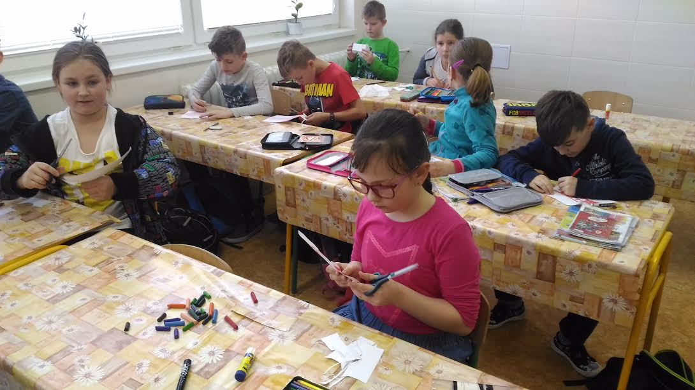
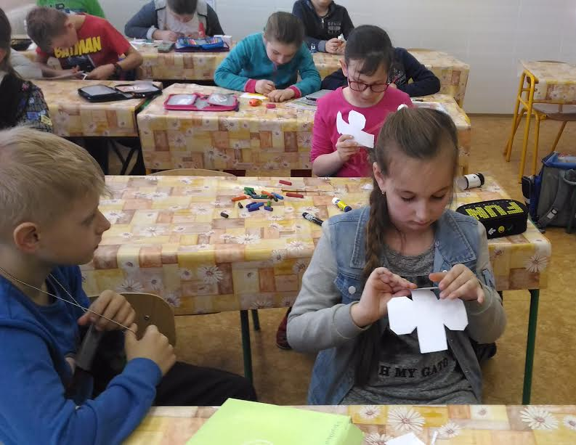
Naše mesto: KOZMOCITY Stavba budov
Notes:
V prípade potreby si môžete pridať ďalšie slajdy duplikovaním pôvodného.

Slide 10
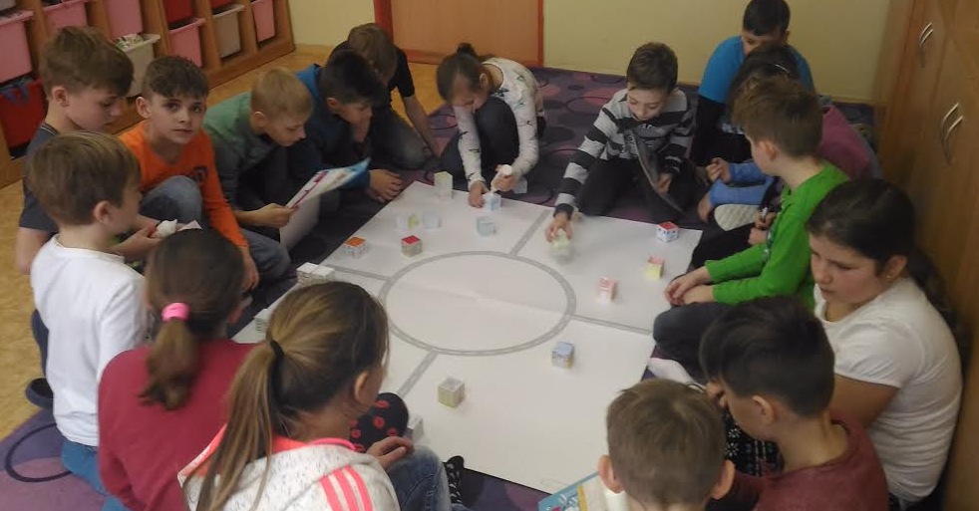
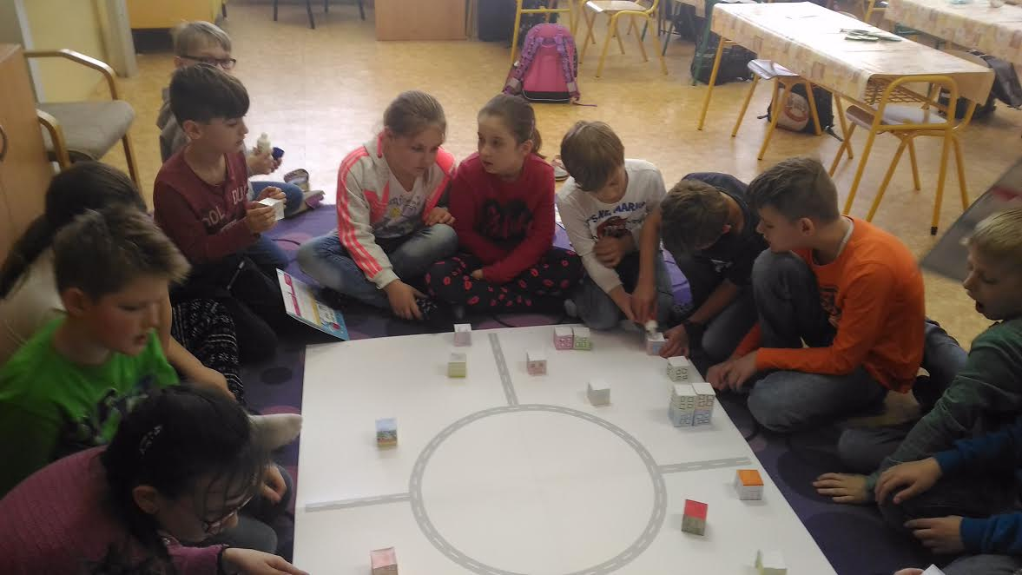
Naše mesto: KOZMOCITY Stavba mestských častí
Notes:
V prípade potreby si môžete pridať ďalšie slajdy duplikovaním pôvodného.

Slide 11
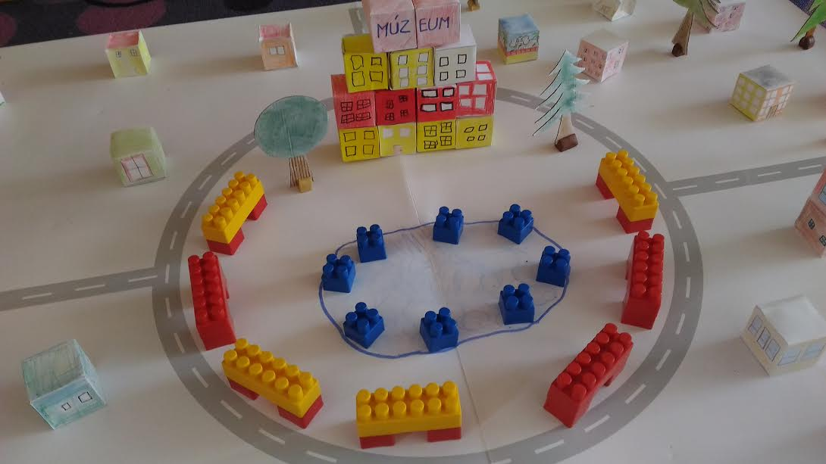
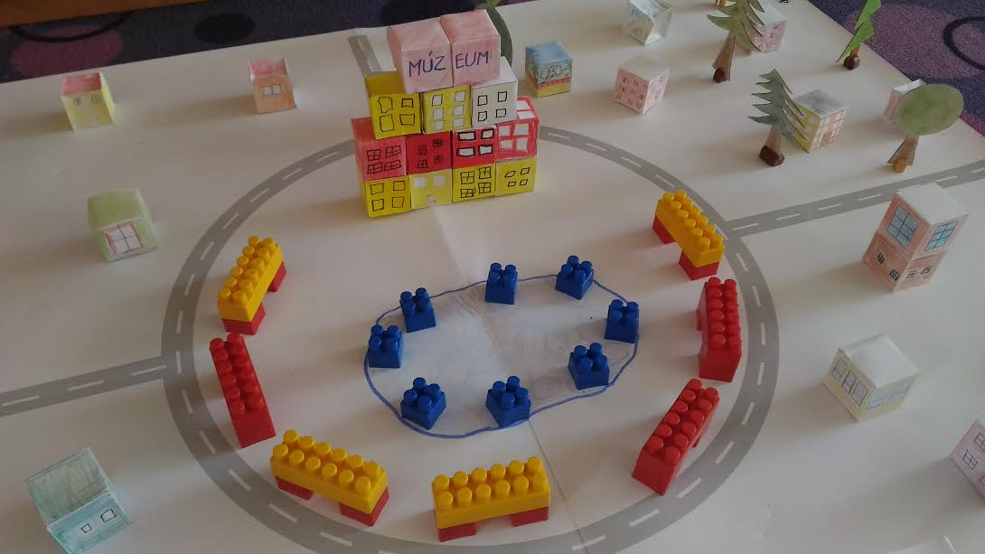
Naše mesto: KOZMOCITY Centrum mesta
Notes:
V prípade potreby si môžete pridať ďalšie slajdy duplikovaním pôvodného.

Slide 12
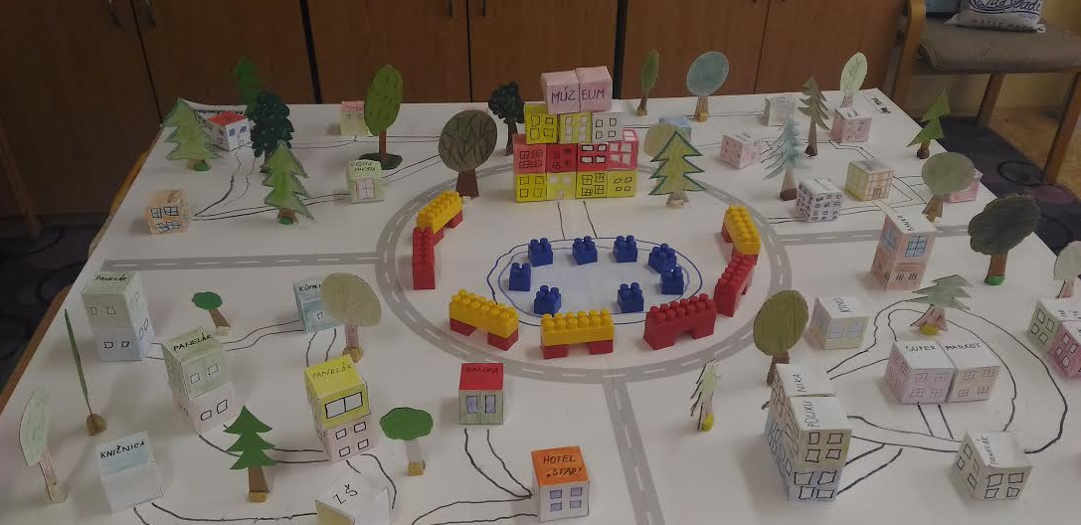
Naše mesto „KOZMOCITY“
Notes:
V prípade potreby si môžete pridať ďalšie slajdy duplikovaním pôvodného.

Slide 13
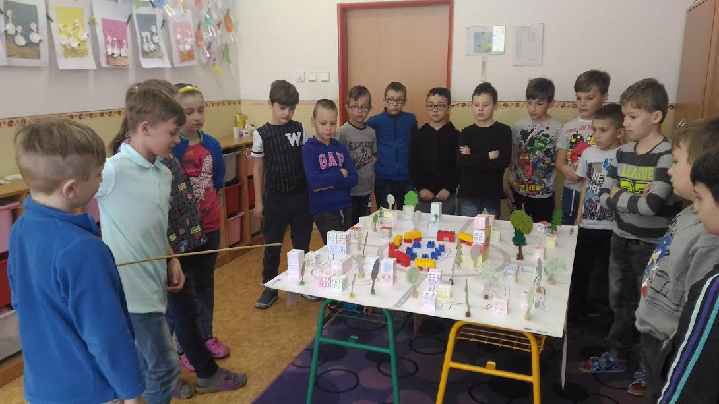
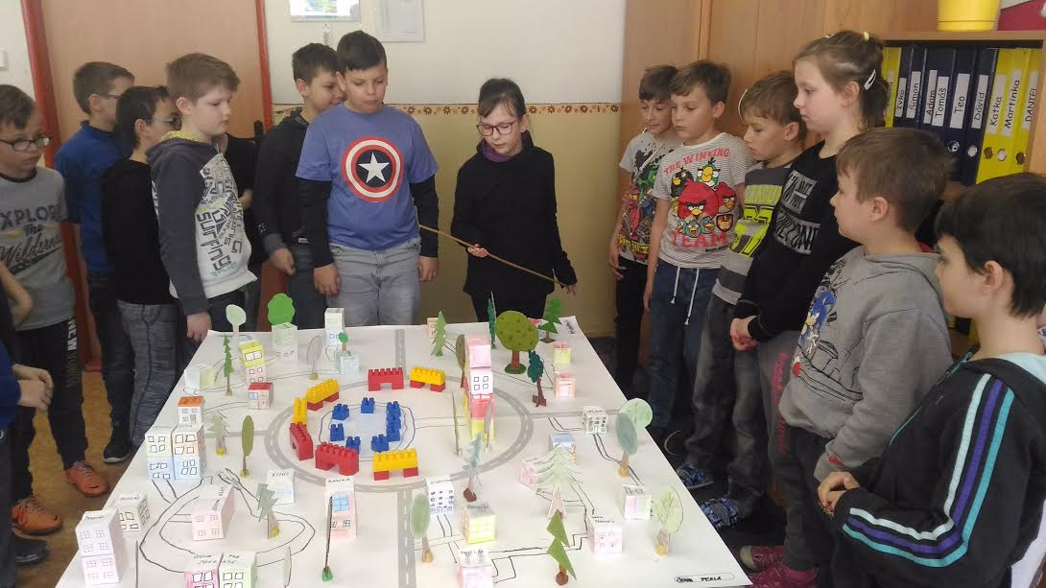
Záverečná prezentácia
Notes:
V prípade potreby si môžete pridať ďalšie slajdy duplikovaním pôvodného.

Slide 14
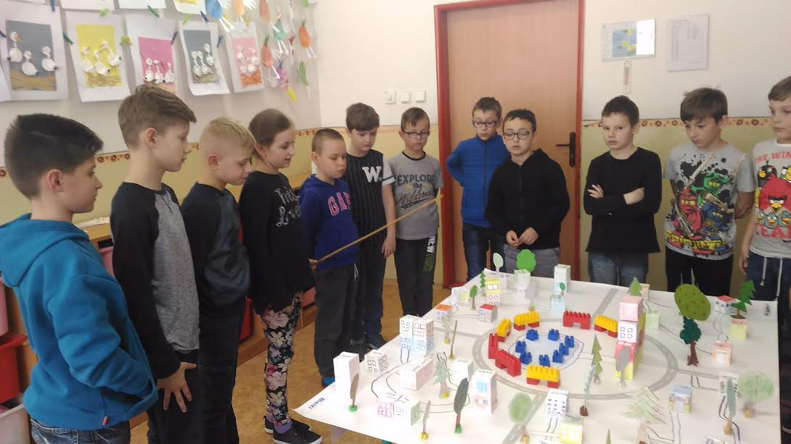
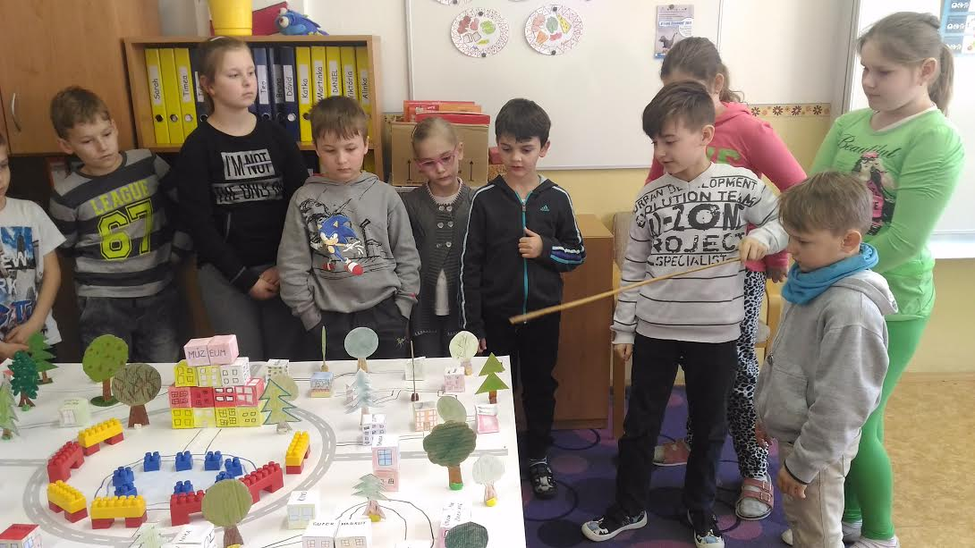
Záverečná prezentácia
Notes:
V prípade potreby si môžete pridať ďalšie slajdy duplikovaním pôvodného.

Slide 15
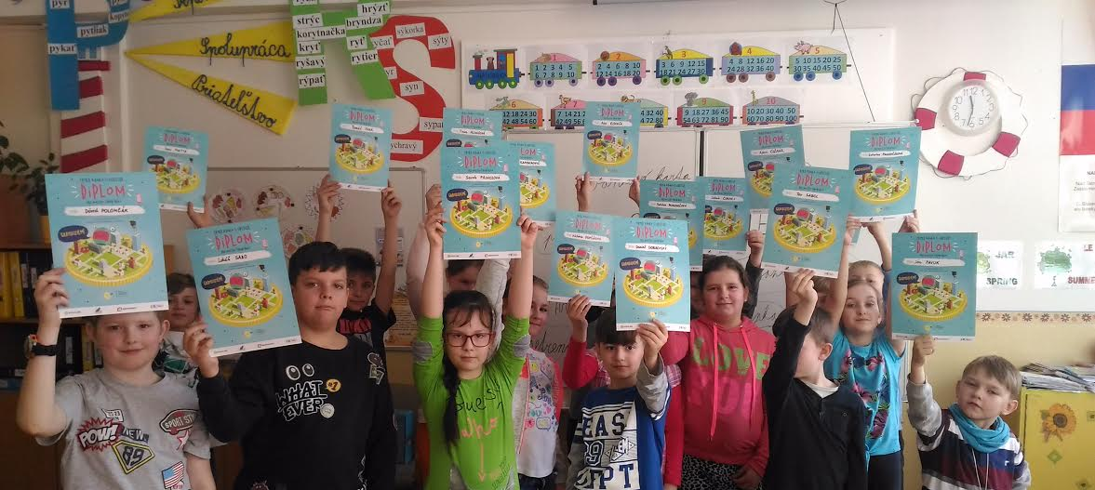
Ocenenie žiakov „Diplom malého finančníka“
Notes:
V prípade potreby si môžete pridať ďalšie slajdy duplikovaním pôvodného.

